Slide 1
Machine Learning – Concepts v3

Slide 2
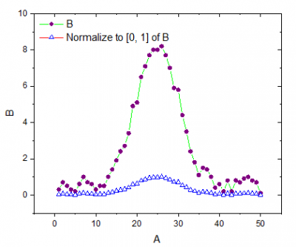
Conceptos
“Baseline”: es un modelo usado como punto de referencia para comparar como de bueno es otro modelo (normalmente, uno más complejo).
Normalización (normalization): es el proceso de convertir un rango de valores a un rango de valores estándar, normalmente de [-1,1] o [0,1].
Estandarizar (standarization): proceso que típicamente reescala los valores para tener una media de 0 y una desviación típica de 1 (varianza unitaria).

Slide 3
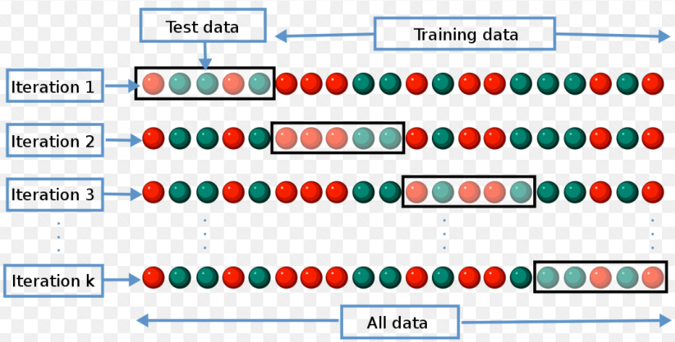
Conceptos
Test Set/data --> Validation Set/data
Batch: Conjunto de datos usados en una sola iteration.
Epoch: Un completo entrenamiento pasando todo el dataset. Se representa con N/batch_size training iterations donde N es el número total de ejemplos.
Batch size: Número de ejemplos de un batch.
Iteration: una actualización de los “pesos” del modelo durante el entrenamiento. Consiste en computar los gradientes de los parámetros con un único batch de datos.

Slide 4
Machine Learning Glosary
https://developers.google.com/machine-learning/glossary

Slide 5
Preguntas

